Slide 1


IC CASTELGANDOLFO

Slide 2

PROGETTO DADA
Siamo pronti al cambiamento?
Noi Sì…
Ripensiamo insieme la Scuola!

Slide 3
PROGETTO DADA
Siamo pronti al cambiamento?
Noi Sì…
Ripensiamo insieme la Scuola!

Slide 4


I PIANI E LE AULE
Ogni piano ha un colore:
… e ogni aula tematica ha un colore
Il nome all’aula? Lo assegneranno i ragazzi!

Slide 5

SEGNALETICA
Per tutta la scuola ci sarà una SEGNALETICA che aiuterà negli spostamenti
Al cambio di disciplina gli alunni si sposteranno per raggiungere l’aula di lezione

Slide 6

ENTRATA E CAMBIO AULE
Al suono della campanella, alle 8.10, si entra a scuola e si raggiunge l’aula senza attardarsi
Si consiglia uno zaino leggero senza ruote e di facile gestione
Lo zaino seguirà l’alunno durante gli spostamenti
!

Slide 7

TEMPI PER IL CAMBIO AULE
Si hanno massimo 5 minuti per cambiare aula
Ci saranno un
APRI FILA e un CHIUDI FILA
durante gli spostamenti

Slide 8

SALITA E DISCESA AL PRIMO PIANO
Per salire e scendere si utilizzano le scale
ma attenzione ...da un lato si SALE e dall’altro si SCENDE
e…si mantiene sempre la destra

Slide 9

Importante
il cambio deve avvenire velocemente, in fila e in silenzio
Negli spostamenti non si corre, non si urla, non si spintona …

Slide 10
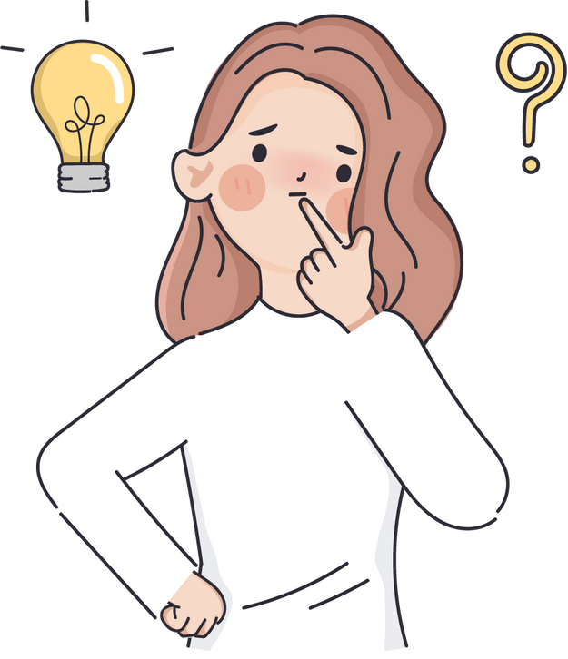
MAMMA, HO PERSO L’AULA!
Se hai un momento di smarrimento e non sai più come orientarti…
guarda le mappe affisse sui muri ad ogni piano…
oppure rivolgeti ai COLLABORATORI scolastici che
ti sapranno indicare l’aula del docente che cerchi
... NO PANIC!

Slide 11

USCITA
Al suono della campanella si rispetta l’ordine di uscita
già in vigore !

Slide 12
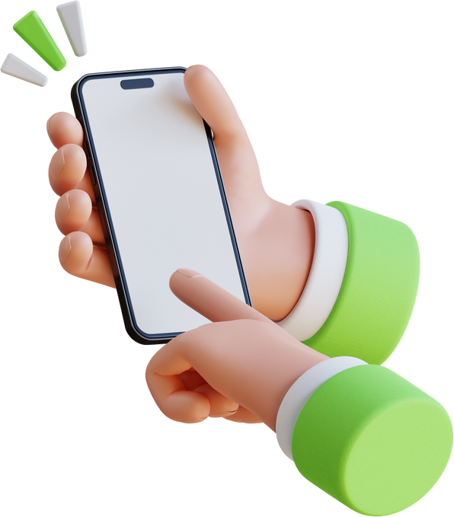
DULCIS IN FUNDO
Ricorda che i cellulari vanno spenti all’entrata…
e riposti nell’armadietto!!!!
Docenti e Collaboratori vigileranno costantemente
e saranno sempre a tua disposizione...

Slide 13

Ora tocca a te!!!

